Slide 1
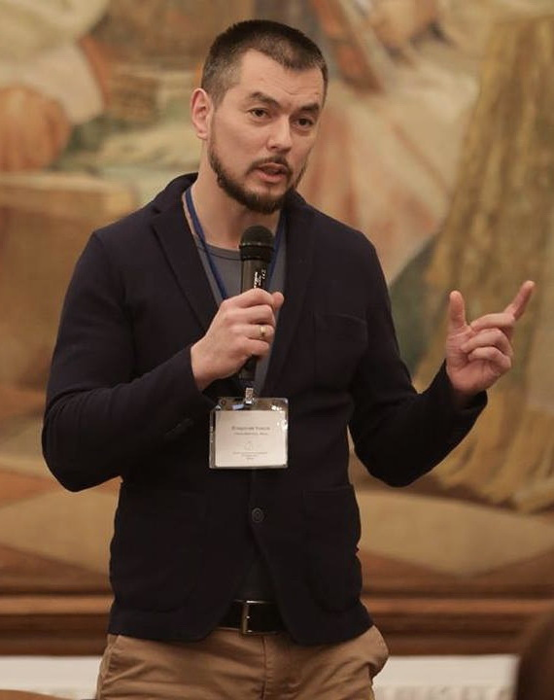
«Оценка социального эффекта деятельности социального предприятия “Нашы майстры”
НАША ИСТОРИЯ 1997 г. – ОО Центр Доверия «Надежда и исцеление»
2002 г. - ОО «Здоровый выбор»
www.choice.by
2008 г. - ЧУП «Семейный центр Катерины Ковровой»
www.kovrova.by
2016 г. - Социальное предприятие «Нашы Майстры»
www.majstry.by
Владислав Ковров соучредитель «Нашы Майстры»

Slide 2
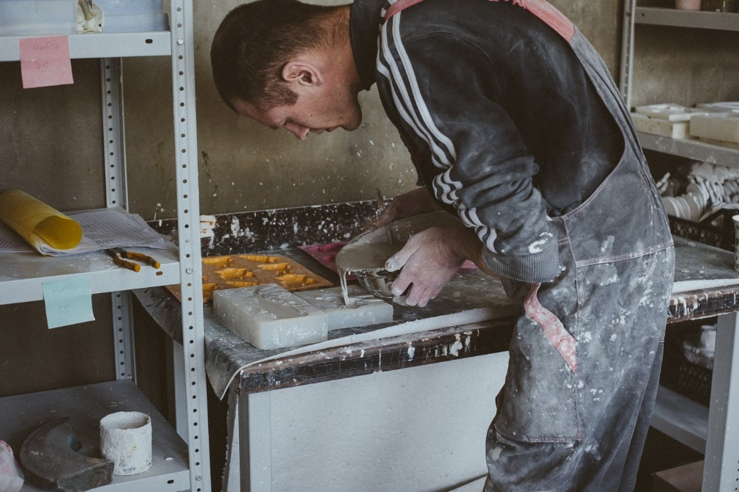
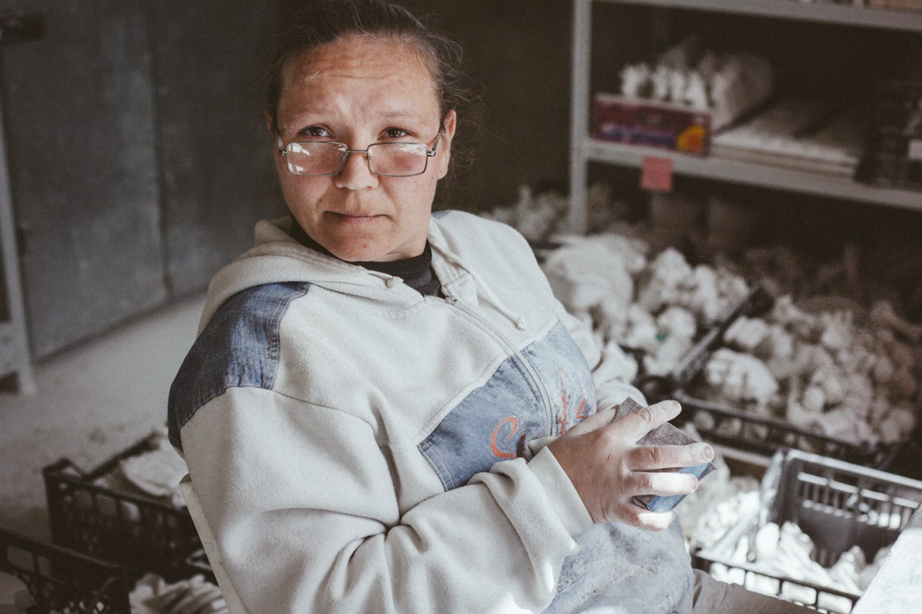
Нашы Майстры, 2016 г.
www.majstry.by
Внедрение нестандартной модели социально-трудовой реабилитации лиц, злоупотребляющих алкоголем, и членов их семей

Slide 3
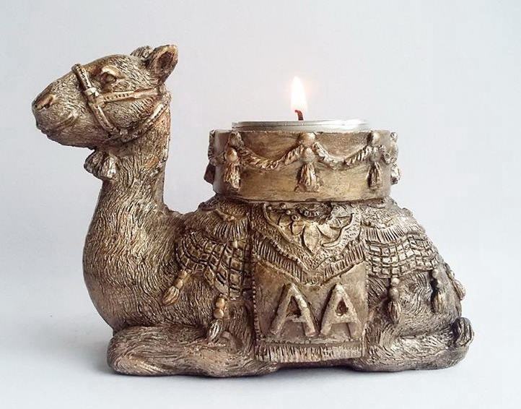
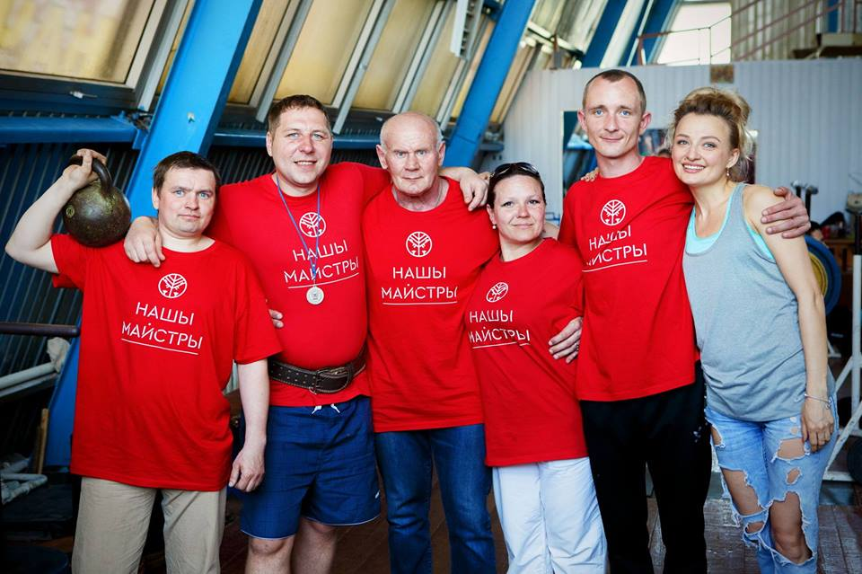
Нашы Майстры. Группы АА и АН
www.majstry.by
Программа реабилитации с 1935 года
Более 100 групп АА по всей РБ
Группы самопомощи для родственников и детей
Бесплатное участие

Slide 4
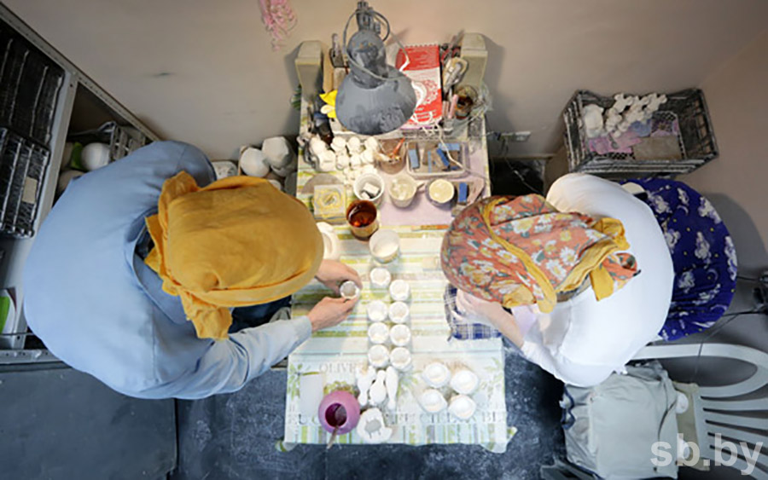
«Нашы Майстры» в цифрах
www.majstry.by
2016 – 2018 гг. – 19 выпускников, в семьях которых воспитываются 42 ребенка

Slide 5
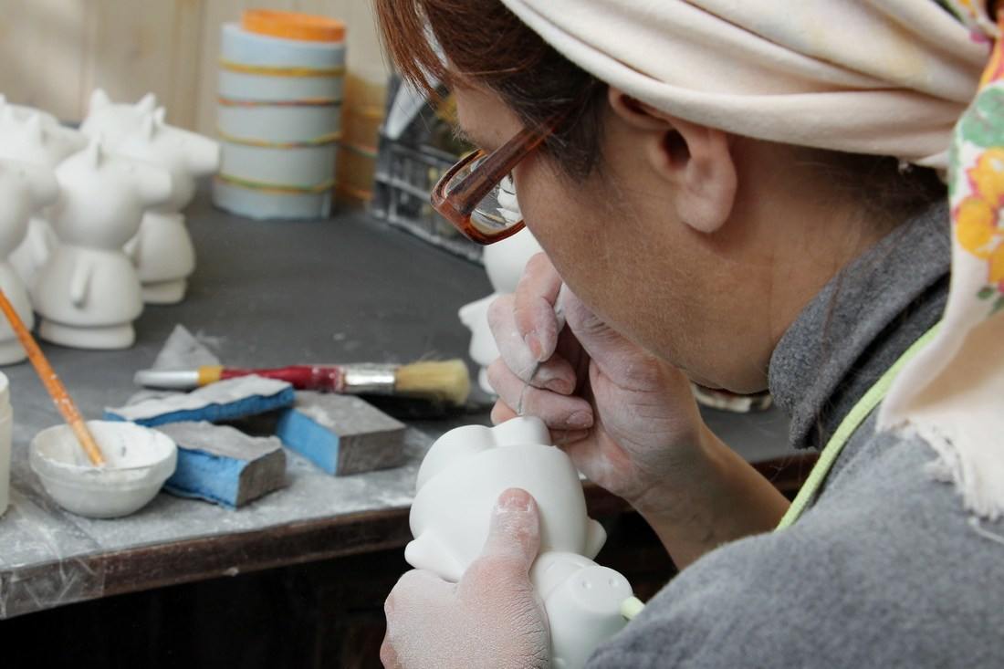
«Нашы Майстры» в цифрах
www.majstry.by
около 30 % остаются в мастерской после стажировки
гендерный баланс 50% на 50%
средний период работы в мастерской от 6 месяцев
около 20% выпускников становятся ремесленниками

Slide 6
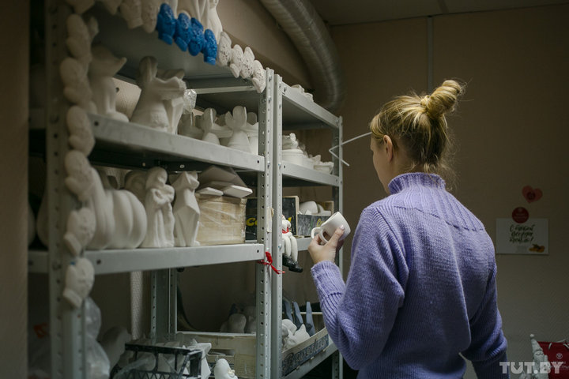
«Нашы Майстры» в цифрах
www.majstry.by
Возмещение долга государству за содержание детей в среднем 1375 руб. на человека

Slide 7
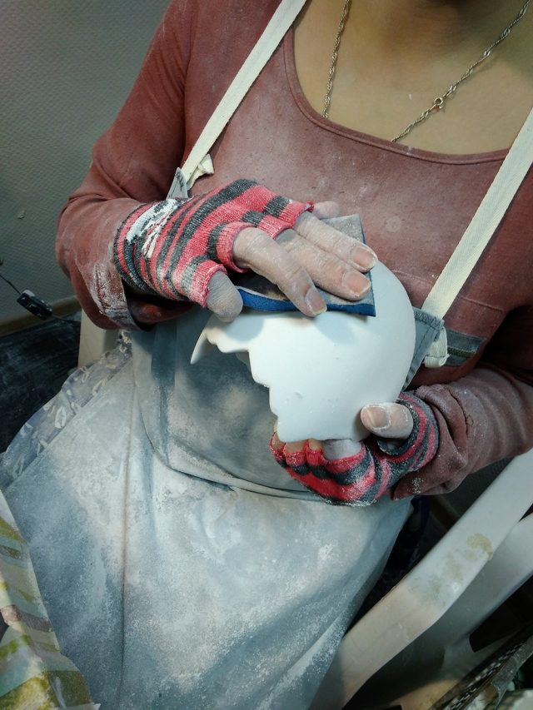
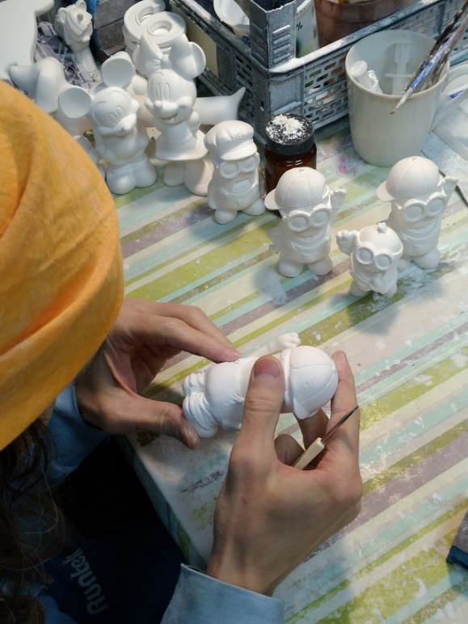
«Нашы Майстры» в цитатах
Надя — 36 лет. Можно сказать, что «Нашы Майстры» — это мое первое рабочее место.
Я наркоманка и алкоголик. Половину жизни провела в тюрьме.
С 14 лет употребляла, 15 передозировок, 4 комы». — А сейчас?
— Начинаю ставить цели. Мне хочется вернуть ребенка. Я благодарна мужу, что он растит его.
Пока сын называет меня тетей Надей. В мастерской стала замечать, что меняюсь. И мир меняется вокруг меня. Не скажу, что легко выздоравливать. Мы учимся. У нас есть много книг, как жить трезво. До употребления я занималась спортивными танцами, мечтала стать мастером спорта по танцам. Сейчас снова танцую и здесь работаю.
Елена – 35 лет. Еще недавно я была на самом дне .. дети сами пошли в социально-педагогический центр и попросили, чтобы их забрали из семьи. В один миг я осталась без детей, семьи, без поддержки, без работы, без документов и с кучей долгов. У меня изъяли детей и лишили родительских прав. Я поняла, что это конец. Нужно сделать выбор: либо дети, либо водка.
Поняла, что сама остановиться не могу. В реабилитационном центре мне подсказали, что есть такая мастерская — место, где меня самое главное не осудят, где я смогу подзаработать, сделать документы и найти таких же людей, как я сама.

Slide 8
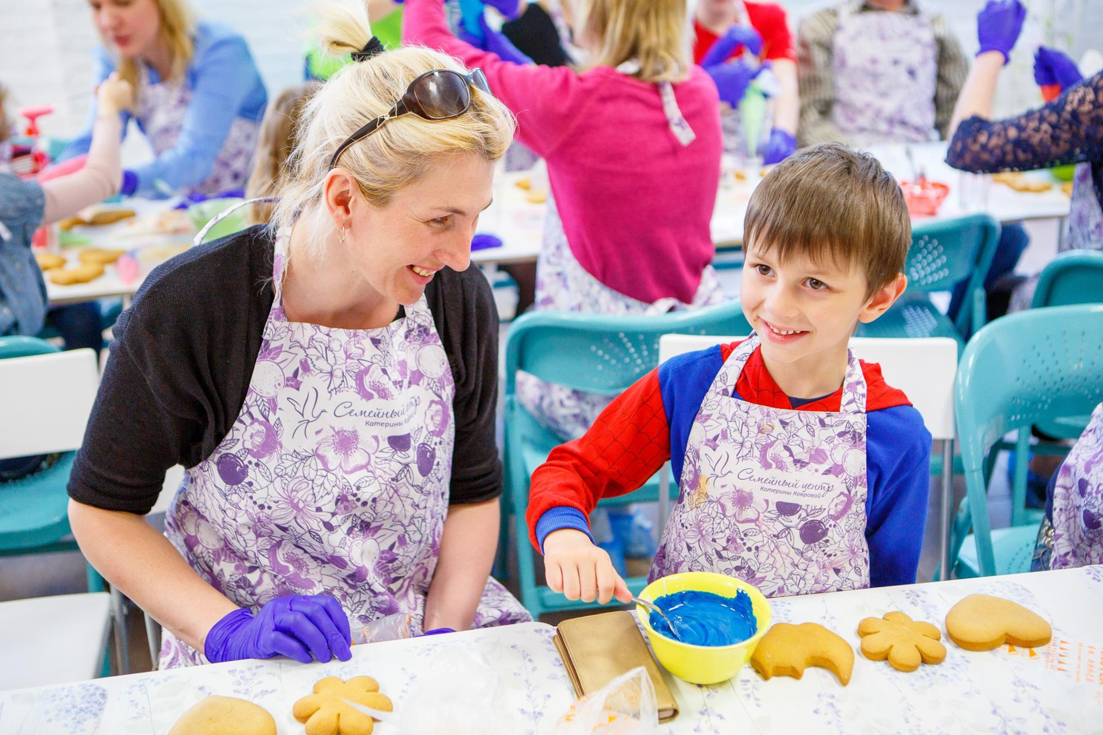
«Нашы Майстры» в цифрах
Укрепление детско-родительских отношений
www.majstry.by
2016 – 2018 гг. – более 20 совместных мероприятий с детьми: мастер-классы, благотворительные забеги, выходы в театр, цирк, концерты.

Slide 9
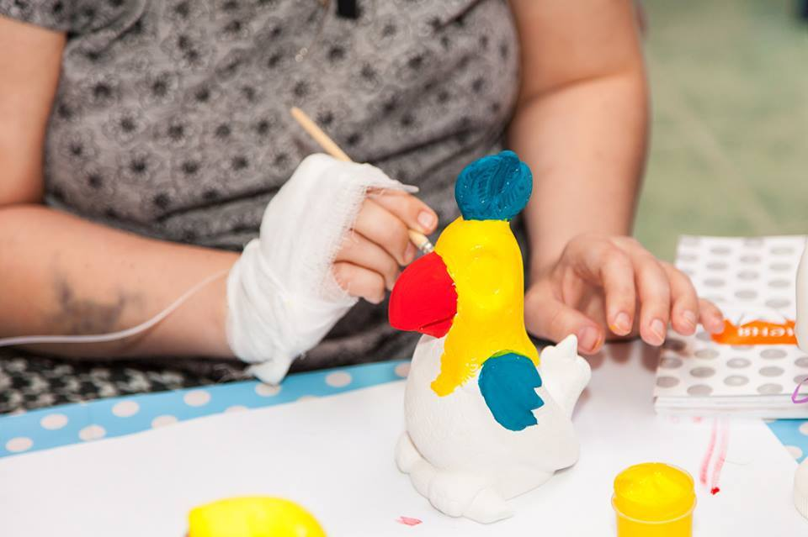
1 фигурка = 1 смелый шаг к выздоровлению!
www.majstry.by

Slide 10
Благодарность – самый короткий путь к успеху!
Благодарим каждого,
кто приобретает продукцию социального предприятия «Нашы Майстры»
«Нашы Майстры» – это больше, чем фигурка!

